Slide 1



Herika Risky Dinanti
Analisis Data Rumah - EDA
EXPLORATORY DATA ANALYSIS FROM KAGGLE
https://colab.research.google.com/drive/1n9hoTSuuNh3kUdcgXO_orHYqgCulMWMI?usp=sharing

Slide 2

Tujuan
Proyek ini bertujuan untuk melakukan analisis eksplorasi data (EDA) pada dataset yang berisi informasi tentang rumah yang dijual. Analisis ini mencakup pembersihan data, visualisasi, dan pemahaman pola serta hubungan antar variabel.

Slide 3

Teknologi yang Digunakan
BAHASA PEMROGRAMAN: PYTHON
LIBRARY:
Pandas: Untuk maniipulasi dan analisis data.
Numpy: Untuk operasi numerik.
Matplotlib: Untuk visualisasi data.
Seaborn: Untuk visualisasi yang lebih menarik dan informatif

Slide 4
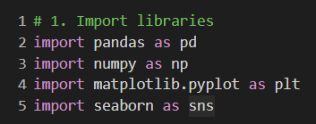
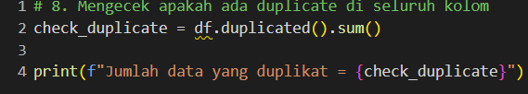

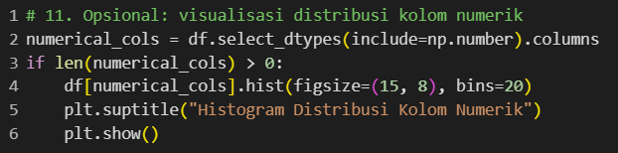

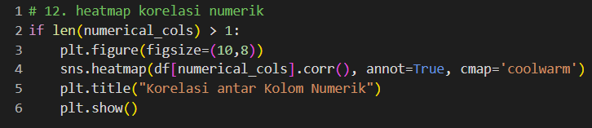

Langkah - langkah Analisis
Import Library
Memerika Duplikasi
Membaca Dataset
Visualisasi Distribusi Numerik
Memeriksa Missing Value
Kolerasi Numerik
Cek Statistik Deskriptif

Slide 5



Hasil dan Temuan
Data Bersih
Distribusi Data
Kolerasi
Dataset telah dibersihkan dari missing values dan duplikasi.
Visualisasi histogram menunjukkan distribusi kolom numerik.
Heatmap menunjukkan hubungan antar kolom numerik, membantu dalam memahami pola dan relasi di dalam data.

Slide 6

Kesimpulan
Proyek ini berhasil melakukan analisis eksplorasi data pada dataset rumah. Dengan pembersihan data yang tepat dan visualisasi yang informatif, kita dapat memahami pola dan hubungan antar variabel yang ada. Analisis ini dapat menjadi dasar untuk pengambilan keputusan lebih lanjut dalam konteks pasar properti.

